Slide 1
Les enseignements
de sciences et technologie
Cycle 3
Lycée Diderot - Le 24 mars 2016

Slide 2
Le cycle 3
Sciences & technologie
C3 Matériaux & Objets techniques | Principales évolutions des besoins et des objets | Fonctionnement des objets techniques, fonctions, constitution | Principales familles de matériaux | Concevoir et produire tout ou partie d’un objet technique | La communication et gestion de l’information
Les notions d’énergie, de mouvements, d’information sont abordées dans le thème : « matière, mouvement, énergie, information »
Inconcevable de les traiter séparément !
Les élèves acquièrent des compétences, donc elles sont transférables inscrivons-nous dans ce principe à travers d’autres thèmes..
On ne dit pas la même chose, certes, mais on utilise les mêmes concepts

Slide 3
Le cycle 3
Sciences & technologie
La planète Terre. Les êtres vivants dans leur environnement
Matière, mouvement, énergie, information
Le vivant, sa diversité et les fonctions qui le caractérisent
Matériaux et objets techniques
Notes:
Il ne s’agit pas de faire un enseignement dénué de sens en travaillant chacun sa discipline dans son coin
Il ne s’agit pas non plus de considérer que les thèmes sont des chapitres du programme à enseigner tel quel ou même dans un certain ordre
De nombreuses possibilités pédagogiques : projet de sixième reprenant des notions de primaire, projets de cycle, même des projets disciplinaires … le tout c’est que cela soit pertinent (interdisciplinarité)
Concertation nécessaire, obligatoire avec les professeurs du premier degré

Slide 4
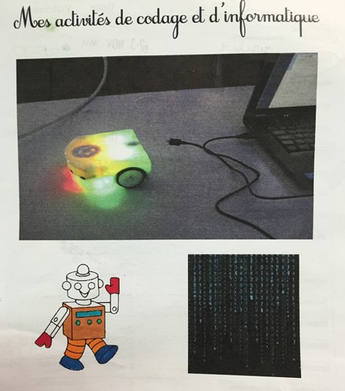
Le cycle 3
Sciences & technologie
Exemple de ressources :
La notion d’algorithme à l’école primaire
Une machine à trier
https://www.youtube.com/watch?v=RM9ME6Nb7bc
A l’école du code
https://www.youtube.com/watch?v=JWxKyzHyG0g
Le jeu de NIM
https://www.youtube.com/watch?v=Ys2qXTGU6ek

Slide 5
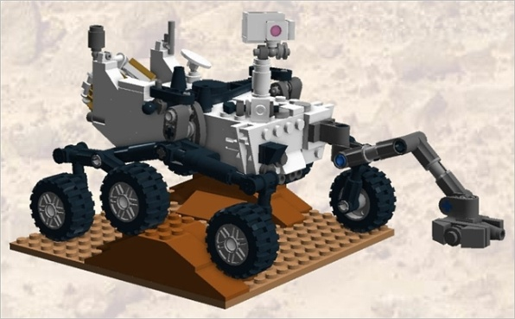
Le cycle 3
Sciences & technologie
La notion d’algorithme au cycle 3
Numéro de séquence |  | Sciences et technologie
Nombre de séances |  | Exploration spatiale
Thématique | Matériaux et objet technique |  | Cycle 3 | Niveau 6ème
Attendus de fin de cycle | Repérer et comprendre la communication et la gestion de l'information. |  | Connaissances ou compétences associées | » Environnement numérique de travail » Le stockage des données, notions d’algorithmes, les objets programmables » Usage des moyens numériques dans un réseau » Usage de logiciels usuels
Programmer un robot afin de réaliser des déplacements et simuler des prises de photos.
ROBOT CURIOSITY

Slide 6
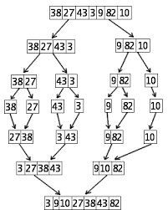
La machine a trier
Le cycle 3
Sciences & technologie
Le besoin : trier par ordre :
Croissant ou décroissant
Alphabétique
…
Notes:
Expression du besoin : le trie conditionnel.
Objectif de la séquence : Comprendre qu’à partir d’informations, un programme suit une succession d’instructions à enchainer dans un ordre bien précis. Cela permet de résoudre un problème de façon systématique, écrit dans un langage compréhensible par tous.
Cette séquence est constituée de 2 séances.

Slide 7
La Machine a trier
Mes 1er pas dans le monde des algorithmes
Éléments de référence socle :
Compétences travaillées | Domaines du socle
Pratiquer des démarches scientifiques et technologiques | Les systèmes naturels et les systèmes techniques
Pratiquer des langages Comprendre, s’exprimer en utilisant les langages mathématiques, scientifiques et informatiques Comprendre, s’exprimer en utilisant la langue française à l’oral et à l’écrit. | Les langages pour penser et communiquer
Organisation du travail personnel Coopérer et réaliser des projets Médias, démarches de recherche et de traitement de l’information | Les méthodes et outils pour apprendre

Slide 8
La Machine a trier
Éléments référence au programme de sciences et technologie :
Matière, mouvement, énergie, information
Attendus de fin de cycle
Identifier un signal et une information
Connaissances et compétences associées
Nature d’un signal, nature d’une information, dans une application simple de la vie courante.
Matériaux et objets techniques
Attendus de fin de cycle
Repérer et comprendre la communication et la gestion de l’information
Connaissances et compétences associées
Le stockage des données, notions d’algorithmes, les objets programmables
Le vivant, sa diversité et les fonctions qui le caractérisent
Attendus de fin de cycle
Classer les organismes, exploiter les liens de parenté pour comprendre et expliquer l’évolution des organismes
Connaissances et compétences associées
Utiliser différents critères pour classer les êtres vivants
Notes:
L’intention pédagogique est d’aborder la notion d’algorithme à partir d’une information (message) qui permet d'organiser une série de données ou d'objets selon une relation d'organisation déterminée.
Les exemples traités utilisent le tri de nombres selon la relation « si…est supérieur à….alors… » ou de chaînes de caractères selon l'ordre alphabétique
Dès le cycle 2, des activités permettent de travailler, souvent en mathématiques, le raisonnement scientifique qui sera utile en sciences et technologie au cycle 3 et 4.

Slide 9
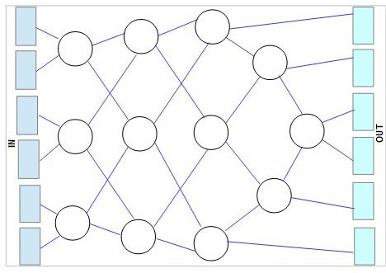
La Machine a trier
Séance 1 : Le tri conditionnel et la rédaction d’ordres de programmation (45min)
IN
OUT
L’objectif de cette séance, qui nécessite du matériel simple (cerceaux, bandes, craie sur sol), est d’appréhender la notion de tri à l’aide de :
cartes avec nombres à trier : de 1 à 6 pour la phase manipulatoire
cartes de machine à trier vierges et/ou pré-remplies avec des nombres entiers (exemple : 785 423 / 1 262 108 / 89 654 / 62 114 / 100 000 / 262 108)
cartes de machine à trier vierges et/ou pré-remplies avec des nombres à virgule (exemple : 32,58 / 3,258 / 40 / 32,6 / 3,3 / 0,326 / 0,68 / 6,08 / 60,8 / ….).
Notes:
Cette activité permet aux élèves de comprendre comment les ordinateurs trient des nombres aléatoires dans un certain ordre à l’aide de ce que l’on appelle un réseau de tri.

Slide 10
La Machine a trier
Séance 1 : Le tri conditionnel et la rédaction d’ordres de programmation (45min)
IN
OUT
1ère Phase : les élèves sont placés par équipe de 6. La machine à trier est représentée au sol, piste sur drap, montage avec matériel ou traçage à la craie…
Chaque élève avance le long des lignes tracées et lorsqu’ils atteignent un cercle, ils doivent attendre qu’un autre élève arrive.
Lorsqu’un autre coéquipier arrive dans le cercle, ils comparent leur carte. Celui qui a le plus petit numéro part à droite et si le numéro qui se trouve sur la carte est plus élevé, le porteur part à gauche.
Question aux élèves :
Comment êtes-vous classés lorsque vous arrivez de l’autre côté du terrain ?
Notes:
1ère Phase : Organiser des groupes de six. Une seule équipe utilise le réseau à la fois. Chacun des coéquipiers reçoit un numéro sur son ardoise.
Chaque coéquipier se place dans l’un des carrés se trouvant sur la gauche (IN - entrée). Les numéros doivent être mélangés.
Il faut avancer le long des lignes tracées et lorsque l’élève atteint un cercle, il doit attendre qu’un autre élève arrive.
SI je suis plus grand, ALORS j'avance à gauche.
SI je suis plus petit, ALORS j'avance à droite.
A la sortie de la machine à trier, les 6 nombres doivent être triés par ordre croissant.
Les équipes se succèdent sur la machine.
Une équipe sur la machine.
Une équipe qui se prépare. (reproduire les nombres sur les ardoises)
Une équipe qui valide le tri.
Faire fonctionner le tri sur papier. Si une équipe commet une erreur, les enfants doivent recommencer. Ce sont les autres équipes qui valident l'ordre obtenu

Slide 11
La Machine a trier
Séance 1 : Le tri conditionnel et la rédaction d’ordres de programmation (45min)
IN
OUT
2ème Phase : en classe, les élèves travaillant par binôme ou bien de manière individuelle. Ils seront amenés à faire des tests (avec des nombres entiers, décimaux, des fractions mais aussi avec des nombres égaux)
Faire émerger les conclusions par les élèves : la machine trie les nombres en ordre croissant
Les élèves proposent d'autres situations à travers une recherche par groupes de 2 ou 3 :
refaire le test avec 6 nombres dont 2 égaux.
refaire le test en variant les positions de départ
refaire le test en inversant la règle.
refaire le test avec grands nombres/ nombres décimaux/ fractions
Notes:
2ème phase : autres situations de recherche (exemple : le cas de l’égalité entre deux nombres). Recherche de questionnement et d'hypothèses par les élèves sur une autre utilisation de la machine. Faire constater la rencontre de 2 nombres égaux. Comment faire ? Rechercher une stratégie. La tester. Argumenter.
Si on inverse la règle : faire constater, expliquer, justifier. Etc…
SI je suis plus grand, ALORS j'avance à gauche.
SI je suis plus petit, ALORS j'avance à droite.
SI il y a égalité, j'avance une 2nde fois dans la même direction et dans le même sens.

Slide 12
La Machine a trier
Séance 2 : Travail sur les réseaux de tri et l’optimisation de la vitesse de triage (45min)
L’objectif de cette séance est, à partir des acquis de la séance précédente, d’introduire la notion de durée d’exécution d’une tâche.
Le travail porte davantage sur la définition du chemin critique permettant de diminuer la durée de traitement d’une instruction par la combinaison de gestion simultanée des informations.
Notes:
Les élèves sont placés dans les mêmes conditions que lors de la séance 1. Un paramètre supplémentaire est introduit, l’activité de tri sera chronométrée par chaque équipe. Cette phase doit permettre aux élèves de comprendre que les informations peuvent être traitées plus rapidement.
Dans l’exemple sur le réseau de tri à 6 éléments, bien que 12 comparaisons soient nécessaires au total, on constate que 3 comparaisons peuvent être effectuées simultanément, réduisant ainsi la durée de traitement.
En complément, lors de cette phase, l’objectif sera également de s'appuyer sur des exemples en temps réel pour travailler le « débuggage ».
D’autre part, des représentations de machines ayant « bugué » peuvent être distribuées aux élèves afin de travailler sur l’analyse des erreurs.
le déroulement est identique à celui de la 1ère phase de la séance 1.
Les élèves expriment les hypothèses et conclusions de la séance précédente
Chaque équipe est responsable du relevé des durées.
Les équipes se succèdent sur la machine
Une équipe sur la machine
Une équipe qui se prépare (reproduire les nombres sur les ardoises)
Une équipe qui valide le tri.
Une équipe qui chronomètre
Faire fonctionner le tri sur papier
Lors de la mise en commun, chaque binôme :
désigne le réseau qu'il pense être le plus rapide.
argumente et justifie ses choix.
En complément : analyse d’erreurs
proposer aux élèves de trouver à quelle étape il y a eu bug et de corriger la machine.
Lors de la mise en commun de présenter, à l’aide d’un vidéo projecteur, quelques exemples par comparaison de deux réseaux.

Slide 13
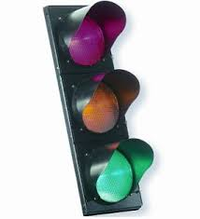
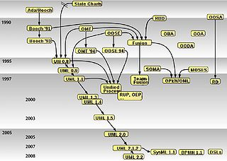
La Machine a trier
En synthèse :
Les 1er pas vers le langage UML
Cette représentation, permet une première approche de l’algorithme sous forme graphique, en le vivant par des activités…
D’introduire la notion d’information (message) qui permet un traitement : Si je suis plus grand, je vais à droite
On va réinvestir ces connaissances et compétences associées en introduisant de nouvelles d’un autre thème.

Slide 14
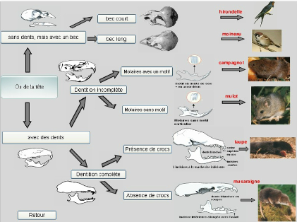
La Machine a trier
les clés de détermination, une approche algorithmique
En sciences et technologie, les clés de détermination sont abordées dans le programme dans le thème « Le vivant, sa diversité et les fonctions qui le caractérisent ».
Les clés de détermination récentes, permettent de choisir entre deux caractères différents (et non pas « je possède ce caractère », « je ne le possède pas »).
Cependant, le tri reste basé sur la démarche « Si .. Alors » même si une partie du raisonnement reste implicite.
Notes:
Les mêmes activités peuvent être réalisées avec des clés de détermination. L’approche algorithmique permettra également de former les élèves à un type de raisonnement nécessaire lors des différentes étapes de la démarche scientifique et notamment à l’émission d’hypothèses et des conséquences vérifiables.

Slide 15
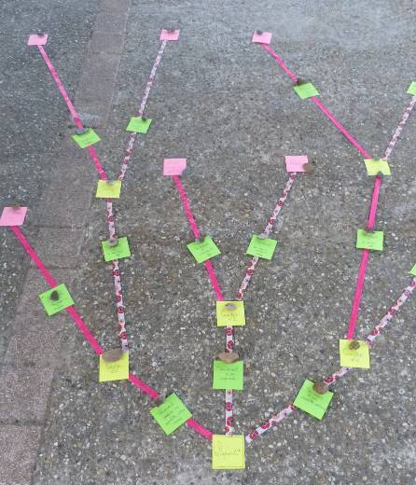
La Machine a trier
les clés de détermination, une approche algorithmique
Séance 1 : la clé de détermination – quel cheminement ?
1ère Etape :
Tracer au sol avec les scotchs ou les craies
Sur les post-it jaunes rédiger les caractères des êtres vivants
Sur les post-it verts la question posée (exemple « si je possède le caractère inscrit sur le post-it jaune suivant, je continue sur ce chemin »)
Clé de détermination sur le sol

Slide 16
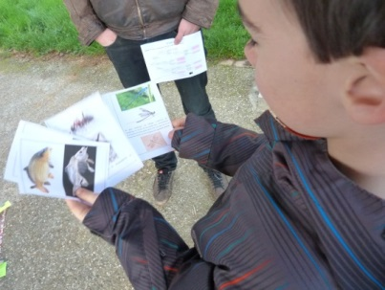
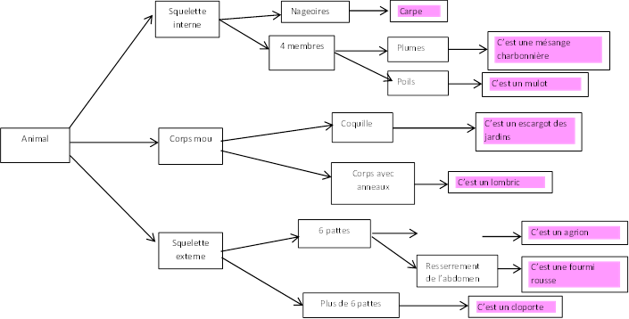
La Machine a trier
les clés de détermination, une approche algorithmique
Séance 1 : la clé de détermination – quel cheminement ?
2ème Etape :
Cartes de jeu
Notes:
2ème Etape : Chaque groupe ou chaque élève aura à sa disposition 4 cartes « d’animaux » à identifier.
Un élève (ou un groupe) se place sur la case départ (écrite sur post-it jaune) et lit le post-it posée sur la ligne rouge.
SI la proposition est VRAIE pour son animal ALORS il avance jusqu’à la seconde case jaune sur ce chemin SINON il lit le post-it de l’autre ligne (à droite) et refait le même procédé (si c’est VRAI alors il avance).
S’il pense ne plus pouvoir avancer davantage, il doit demander de l’aide car il a dû se tromper.
Quand il arrive au bout de son chemin, il regarde au dos le post-it final le nom de l’animal. Si l’animal correspond à la photo, il fait poinçonner sa feuille de route et peut la compléter en représentant chemin de détermination suivi.
Il retourne alors au départ faire son second animal.
On peut imaginer que d’autres élèves sont responsables de poinçonner les fiches après vérification afin de faire participer davantage d’élèves.

Slide 17
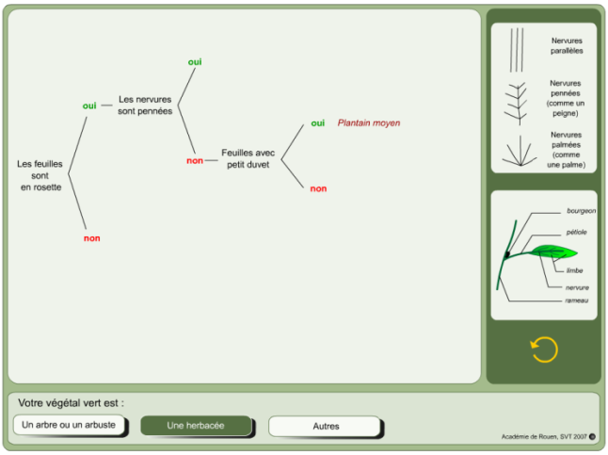
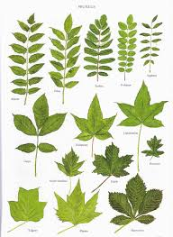
La Machine a trier
les clés de détermination, une approche algorithmique
Séance 2 : déterminer un être vivant à l’aide du tri conditionnel
Notes:
A l’aide du logiciel en ligne « Déterminer les feuilles d'un arbre », il est possible de faire travailler les élèves sur le tri conditionnel en salle informatique
Déroulement de l'activité :
1ère Étape : réaliser un herbier des feuilles du collège/ou simplement des photos pour identification
2ème Étape : déterminer les feuilles de l'herbier à l'aide du logiciel
3ème Étape 3 : vérifier avec le tableau des critères.
Les modalités du travail : en binôme
Ce logiciel réalise un traitement binaire de la clé de détermination « OUI » ou « NON ». Le tri conditionnel « Si … alors » se faisant après le nom du caractère, il faudra expliquer clairement cette méthode plus intuitive mais différente de la méthode précédente.
De plus, dans cet arbre logique, le choix ne se fait jamais entre deux caractères différents mais toujours caractère par caractère

Slide 18
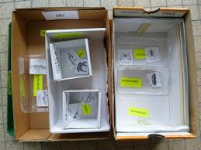
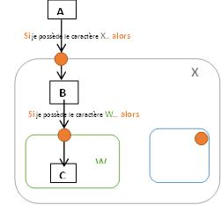
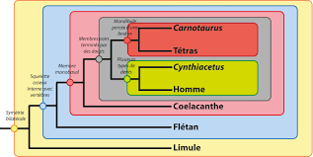
La Machine a trier
Autre réinvestissement
la classification emboitée, une approche algorithmique
Notes:
Dans le principe même de la classification emboitée, le tri s’effectue à chaque fois que l’on veut placer un animal, un objet dans une boite (« si tu vas dans la boite tu portes le caractère inscrit sur la boite », « Si tu ne possèdes pas ce caractère tu restes en dehors de la boite »). Un travail, en réel, avec des boites est pertinent afin que les élèves comprennent que les boites gigognes les plus petites partagent avec les plus grandes les caractères de ces dernières. Le tri conditionnel (« si … alors ») existe à chaque entrée dans une boite (rond orange). Ici l’être vivant à classer se déplace des positions A, en B, puis en C

Slide 19
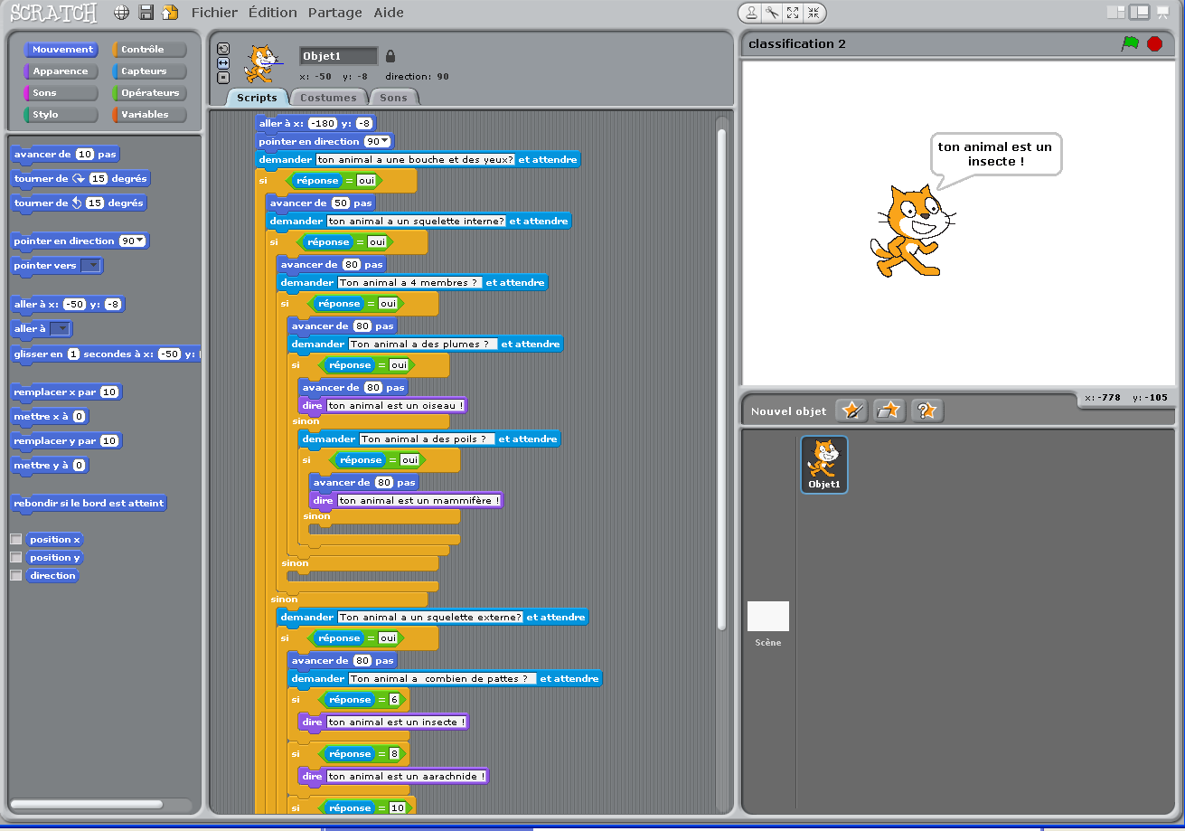
La Machine a trier
Pour aller plus loin…. Cycle 4
Notes:
Pour aller plus loin, au cycle 4 :
Lorsque l’élève a compris le principe du tri conditionnel et sait utiliser une clé de détermination, il peut alors lui-même programmer un chemin d'accès lui permettant d'identifier un être vivant sur d'autres groupes d'êtres vivants à l’aide d’un logiciel de programmation (exemple : SCRATCH…).
Cette activité peut être proposée dans le cadre d’un enseignement pratique interdisciplinaire avec la technologie et/ou les mathématiques

Slide 20
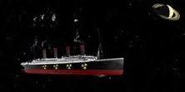
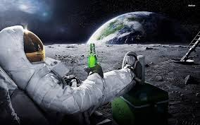
L’exploration spatialE
Le cycle 3
Sciences & technologie
Un projet ou un ensemble de séquences

Slide 21
L’exploration spatiale
Éléments de référence au programme de sciences et technologie :
Matériaux et objets techniques
Attendus de fin de cyclee
Décrire le fonctionnement d’objets techniques, leurs fonctions et leurs constitutions Repérer et comprendre la communication et la gestion de l'information Concevoir et produire tout ou partie d’un objet technique en équipe pour traduire une solution technologique répondant à un besoin
Connaissances et compétences associées
Identifier les principales évolutions du besoin et des objets Décrire le fonctionnement d'objets techniques, leurs fonctions, leurs constitutions Comparaison de solutions techniques : constitutions, fonctions, organes Notion de contrainte Recherche d’idées (schémas, croquis …), modélisation du réel
Matière, mouvement, énergie, information
Attendus de fin de cycle
Observer et décrire différents types de mouvements
Connaissances et compétences associées
Observer et décrire différents mouvements Décrire un mouvement, identifier les différences entre mouvement circulaire ou rectiligne (mouvements d’un objet : trajectoire et vitesse, unités et ordre de grandeur). Exemples de mouvements simples
La planète Terre. Les êtres vivants dans leur environnement
Attendus de fin de cycle
Situer la Terre dans le système solaire et caractériser les conditions de la vie terrestre Identifier des enjeux liés à l’environnement
Connaissances et compétences associées
Le Soleil, les planètes Position de la Terre dans le système solaire Les mouvements de la Terre sur elle-même et autour du Soleil Représentations géométriques de l’espace et des astres (cercle, sphère)I

Slide 22
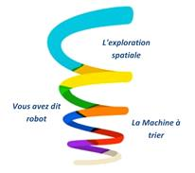
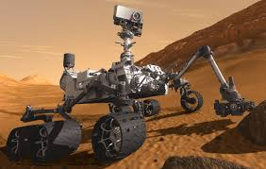
L’exploration spatiale
Notes:
Ce projet est articulé autour de trois thèmes. Propose par une approche spiralaire, une manière de réinvestir les mêmes compétences et connaissances et de reprendre les notions d’algorithmes et de programmation introduites par les séquences « La machine à trier » et « Vous avez dit robot ? ».
Cette ressource est une proposition de pistes de réflexion autour d’un défi entre élèves du cycle 3 du même établissement ou de différents établissements. Seules quelques séances relatives au thème « Matériaux et objets techniques » seront développées.
La partie relative à la réalisation de la maquette simulant l’environnement de la planète Mars ne sera pas traitée. Celle-ci pourra être mise en œuvre en interdisciplinarité avec l’art plastique

Slide 23
L’exploration spatiale
Peut être vu comme un challenge proposé à des équipes invitées à résoudre des problèmes et proposer des solutions à travers la démarche d’investigation et d’expérimentation
Des élèves du cycle 3 de différents établissements ou du même établissement.
Notes:
A partir d’une thématique imposée en travaillant sur un dossier de recherche, les élèves devront assembler et programmer un robot constitué de briques dites « intelligentes » (dotées de capteurs et automatismes), capable de mener à bien une série d'épreuves dans un temps limité.
A l’issue d’une durée définie pour la réalisation du projet, les équipes se rencontrent lors d’un challenge organisé au sein de l’établissement.
Par équipe, les élèves participeront à un débat sur la thématique « la conquête spatiale » et « la colonisation de la planète Mars ». Un défi du robot le plus rapide sur un parcours définit sera organisé.
Chaque robot devra être présenté aux différents équipes à l’aide d’un fiche reprenant ses caractéristiques principales, l’usage pour lequel il a été imaginé, les solutions techniques qui le constitues

Slide 24
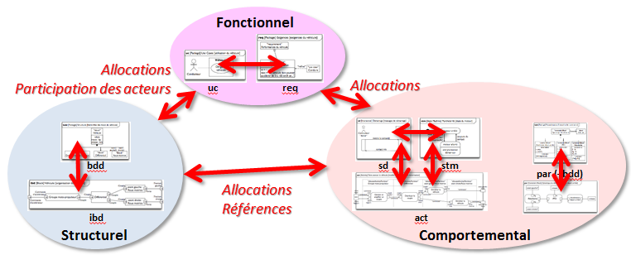
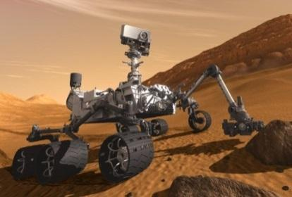
L’exploration spatiale
1ère Partie : Comment réaliser l’exploration de Mars ?
Contextualiser
le challenge
Comment fonctionne-t-il ? De quoi est-il constitué ?
Comment explorer Mars? pourquoi un robot ?
La robotique à l’aide de la conquête spatiale
La robotique c’est quoi? :
Où sommes-nous dans le système solaire ?
Notes:
l’objectif de cette 1ère Partie du projet est de permettre aux élèves :
D'identifier les principales évolutions du besoin et des objets utilisés dans le cadre de l’exploration de Mars.
De décrire le fonctionnement du « robot curiosity », ses fonctions et constituants.
De comparer des solutions techniques : constitutions, fonctions, organes
D’appréhender la notion de contrainte liée à un environnement d’utilisation.
De recherche des idées (schémas, croquis …) pour modéliser un environnement.
Les synthèses de chaque séances devront permettre aux élèves la préparation du débat sur la thématique « la conquête spatiale » et « la colonisation de la planète Mars »
Le moyen de présentation est laissé à l’initiative des élèves. Un travail en interdisciplinarité avec le français et/ou l’histoire – géographie pourra être initié.

Slide 25
L’exploration spatiale
1ère Partie : Comment réaliser l’exploration de Mars ?
Où sommes-nous dans le système solaire ?
A l’aide d’un logiciel (Stellarium, celestia…), modéliser le système solaire. À partir de cette localisation, l’enjeu est de situer la Terre dans le système solaire, positionner le soleil, les planètes et la Terre dans le système solaire à l’aide d’un Planétarium,
De quoi est constitué le système solaire ?
Ressource : Vidéo de 3’05 - CANOPE
https://www.reseau-canope.fr/lesfondamentaux/discipline/sciences/le-ciel-et-la-terre/le-systeme-solaire/le-systeme-solaire.html
Situer la Terre dans le système solaire et caractériser les conditions de la vie terrestre
Notes:
Attendus de fin de cycle :
Situer la Terre dans le système solaire et caractériser les conditions de la vie terrestre
Compétences et connaissances :
Le Soleil, les planètes
Position de la Terre dans le système solaire
Représentations géométriques de l’espace et des astres (cercle, sphère)
Les mouvements de la Terre sur elle-même et autour du Soleil seront explicités dans la deuxième partie dans la continuité de l’étude des mouvements et trajectoires du robot.

Slide 26
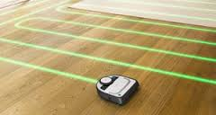
L’exploration spatiale
1ère Partie : Comment réaliser l’exploration de Mars ?
La robotique c’est quoi? :
Recueil des représentations initiales : Qu’est-ce qu’un robot ? (système automatisé) et comment lui faire réaliser des actions que l’on souhaite qu’il accomplisse ?
Faire découvrir un système automatisé
Décrire l’évolution des robots et ce qu'ils peuvent faire.
Fiction ou réalité
?
Identifier les principales évolutions du besoin et des objets
Notes:
Compétences et connaissances :
Identifier les principales évolutions du besoin et des objets
Cette partie permet une première appropriation des notions d’objet technique programmable, de la fonction d’usage et de ses solutions techniques ainsi que les évolutions des besoins et des objets programmables.
Questions :
Qu'est-ce qu'un robot ? Que peut-il faire ? Vous avez peut-être déjà lu un livre ou vu un programme TV avec des robots. Que pouvaient-ils faire ? Quelles sont leurs fonctions et comment peuvent-ils travailler dans l'espace ?
Pensez-vous que cela correspond à la réalité ?
A travers ce questionnement, l’enjeu est de développer l’esprit scientifique en invitant l’élève à faire preuve de rationalité en distinguant ce qui relève d’un fait, d’une opinion, du réel de l’imaginaire collectif (science-fiction)

Slide 27
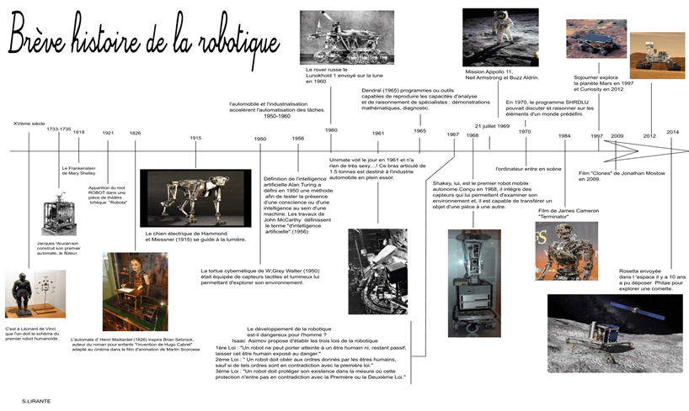
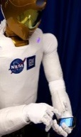
L’exploration spatiale
1ère Partie : Comment réaliser l’exploration de Mars ?
La robotique c’est quoi? :
Source : http://pi.ac3j.fr/petite-histoire-de-la-robotique-de-leonard-de-vinci-a-philae/
Demain ?
Identifier les principales évolutions du besoin et des objets
Notes:
Compétences et connaissances :
Identifier les principales évolutions du besoin et des objets
Une fois la discussion et l’argumentation terminée. Les élèves sont invités à proposer une représentation d’un robot en indiquant de quoi il serait constitué.
Questions :
À quoi ressemblerait-il ?
Que pourrait-il faire ?
Où puiserait-il son énergie et, surtout, comment nous permettrait-il d'explorer L’Univers ?
En quoi ce robot peut-il être utile dans l'espace et comment peut-il nous aider à explorer l'Univers ?
Enfin, il est demandé aux élèves, en binôme, de lister des robots dans la réalité ou leur quotidien et sur la façon dont ils peuvent aider l’Homme dans divers domaines. Un court inventaire des différentes utilisations des robots et des domaines où l’Homme peut s'en servir est proposé par l’enseignant. Les différents aspects de la robotique seront abordés, de la physionomie des robots à la façon dont leur conception leur permet de fonctionner.
A l’issue de leur recherche, chaque, binôme présente une image ou croquis d’un ou de plusieurs robots, le travail pour lequel il a été conçu et le domaine d’application.

Slide 28
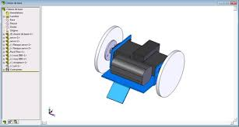
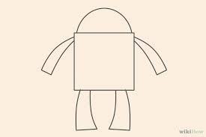
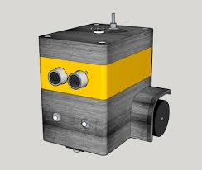
L’exploration spatiale
1ère Partie : Comment réaliser l’exploration de Mars ?
La robotique à l’aide de la conquête spatiale
Lors de cette activité il est demandé aux élèves, par groupe en îlot, de proposer une représentation d’un robot permettant l’exploration de l’espace. Ils pourront également donner une liste des fonctions spéciales qui pourraient être utiles dans l'espace.
Fonction de service – A quoi je sers ?
Fonctions Techniques : Comment ?
Solutions technologiques : Avec quoi ?
Recherche d’idées (schémas, croquis …), modéliser
Notes:
Développement de la créativité :
Compétences et connaissances :
Recherche d’idées (schémas, croquis …)
Questions :
Pensez aux choses qu'il peut faire et à quoi pourraient servir ces fonctions dans l'espace ?
N'oubliez pas de réfléchir à la façon de l'alimenter en énergie, car c'est très important pour les robots spatiaux.
Pour leurs investigations, les élèves peuvent utiliser Internet ou consulter des livres de la bibliothèque. Des personnes extérieurs, spécialisées dans la robotique peuvent être conviées.

Slide 29
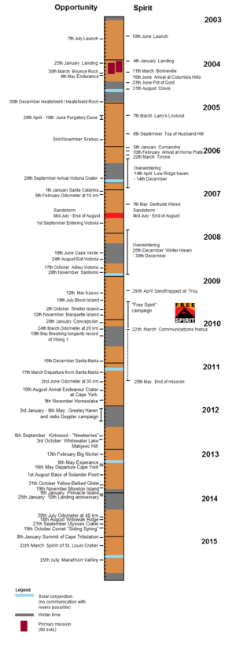
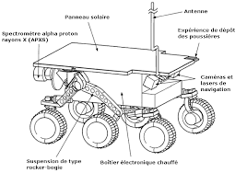
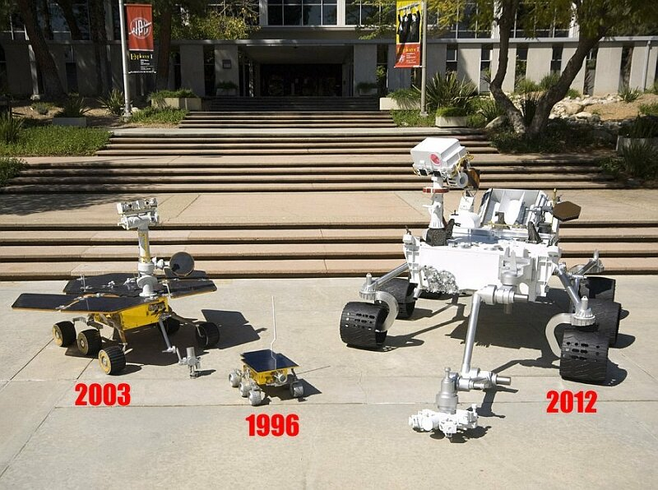
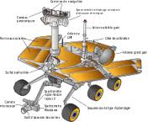
L’exploration spatiale
Investigation
1ère Partie : Comment réaliser l’exploration de Mars ?
Comment explorer Mars? pourquoi un robot ?
Evolution des missions – Evolution des robots
1997
2004
« Chaque objet, d’un point de vue « utilisateur », répond à un besoin ».
Identifier les principales évolutions du besoin et des objets
Notes:
Compétences et connaissances :
Identifier les principales évolutions du besoin et des objets
Décrire le fonctionnement d'objets techniques, leurs fonctions, leurs constitutions
Par le travail demandé :
Compléter les années et nom des différents robots
Préciser les missions des différents robots :
Qu’est-ce qui a changé lors des différents missions ? (c’est le besoin)
L’objectif est de montrer comment du « robot sojourner » qui avait pour mission de prospecter la surface à proximité de son atterrissage, l’objet technique a évolué jusqu’au « robot curiosity », en passant par « opportunity » qui de se déplace pour explorer le sol de la planète Mars afin de déceler des traces de vie

Slide 30
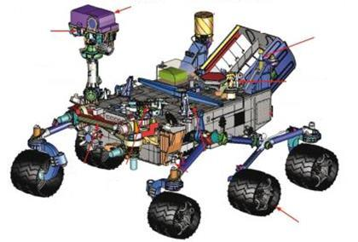
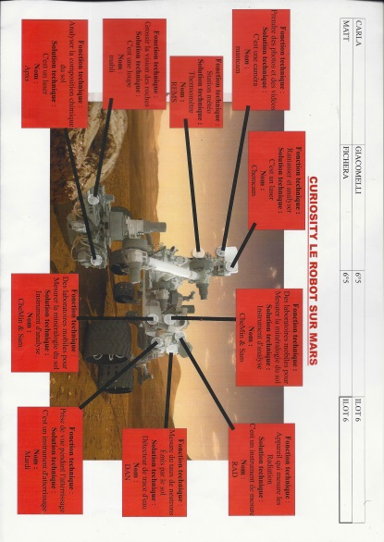
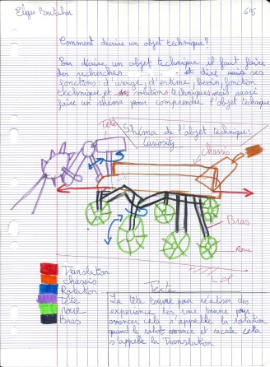
L’exploration spatiale
Investigation
1ère Partie : Comment réaliser l’exploration de Mars ?
Comment fonctionne-t-il ? De quoi est-il constitué ?
Décrire le fonctionnement d'objets techniques, leurs fonctions, leurs constitutions
Notion de contrainte
Notes:
Compétences et connaissances :
Décrire le fonctionnement d'objets techniques, leurs fonctions, leurs constitutions
A l’aide d’une vidéo il doivent créer une affiche ou un diaporama qui sera le support de leur présentation orale en vue:
d’expliquer les besoins des scientifiques et ingénieurs.
d’identifier les différentes parties du « robot curiosity ».
de préciser les noms et fonctions des constituants du robot.
d’identifier les contraintes auxquelles il faut faire face (impossibilité d’envoyer un homme sur la planète, nécessité d’être piloté à distance, nécessité de communiquer les résultats de ses analyses...)
La présentation doit permettre de faire l’inventaire des solutions techniques répertoriées permet de faire tomber les obstacles (contraintes) à l'exploration de l'espace par l’Homme. Elle devra préciser pour le « robot curiosity » :
le besoin auquel il répond
sa fonction d’usage et d’estime.
ses fonctions techniques et solutions techniques
son fonctionnement sous forme de schéma ou croquis
La synthèse : un objet technique est constitué d'éléments ou composants qui peuvent être regroupés en sous-ensembles et que chaque sous-ensemble assure une fonction, appelée fonction technique.

Slide 31
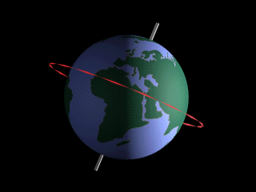
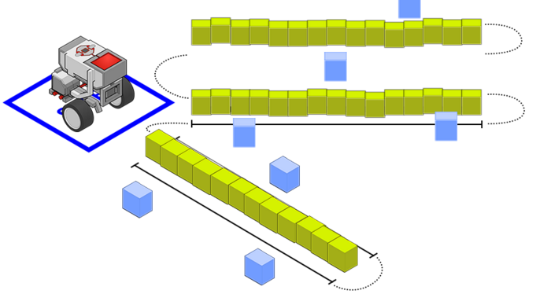
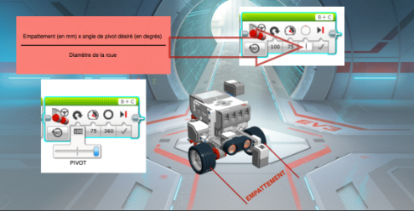
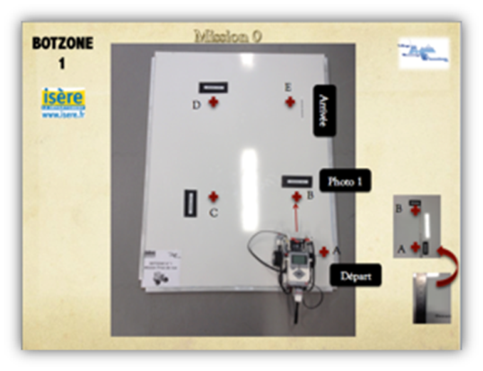
L’exploration spatiale
Contextualiser
le challenge
2ème Partie : Un robot pour notre challenge ?
Quels mouvements effectuent les planètes et les astres dans le système solaire ?
Quels déplacements peut effectuer le robot ? À quelle vitesse ?
Comment construire notre robot ? Comment commander le déplacement du robot ?
Comment commander le déplacement du robot ?
Notes:
Cette partie reprend les mêmes thèmes et structure que la 1ère Partie. Elle propose à partir d’un robot en kit, de faire travailler les élèves en équipe par ilot afin :
D’assembler un prototype permettant de réaliser des déplacements prédéfinis.
D’observer et décrire les différents mouvements du robot
D’identifier les différences entre mouvement circulaire ou rectiligne (mouvements d’un objet : trajectoire et vitesse, unités et ordre de grandeur).
Les activités proposées permettront l’assemblage des différents sous-ensembles du robot en kit à l’aide d’une procédure. Le robot construit devra répondant aux besoins de déplacement d’un point A à un point B selon une trajectoire rectiligne uniforme. Celle-ci sera matérialisée sur le sol de classe à l’aide de ruban adhésif de couleur, de bâtonnets…

Slide 32
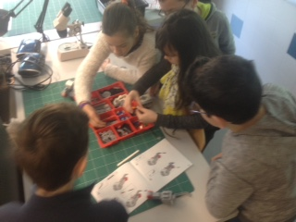
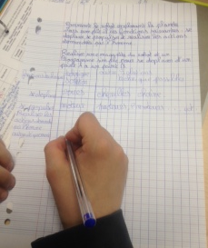
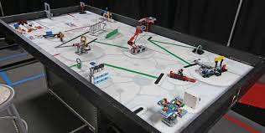
L’exploration spatiale
Investigation
2ème Partie : Un robot pour notre challenge ?
Expérimentation
Notes:
L’introduction d’obstacles au sein de la trajectoire nécessitera de faire évoluer le robot en intégrant des capteurs. L’implémentation de l’évitement d’un obstacle, permettra de faire fonctionner un programme qui traitera le signal transmis par le capteur pour faire avancer le robot au sein de la nouvelle trajectoire.
Celle-ci sera tracée afin de définir les différents points qui permettre de rédiger l’algorithme (Si… Alors). Le programme permettant de respecter la nouvelle trajectoire sera fourni par le professeur. Il s’agira enfin de faire observer aux élèves le déplacement du robot afin d’inférer les différents types de mouvements à vitesse constante (rectiligne –circulaire – rectiligne accéléré). Ils seront amenés à élaborer et mettre en œuvre un protocole pour permettre la mesure de la vitesse de déplacement du robot.
Les connaissances suivantes, abordées lors des séquences « La machine à trier » et « Vous avez dit robot ? » seront ici approfondies. : La notion d’algorithme, le paramètre « durée », la notion de vitesse et de mouvement d’un mobile,

Slide 33
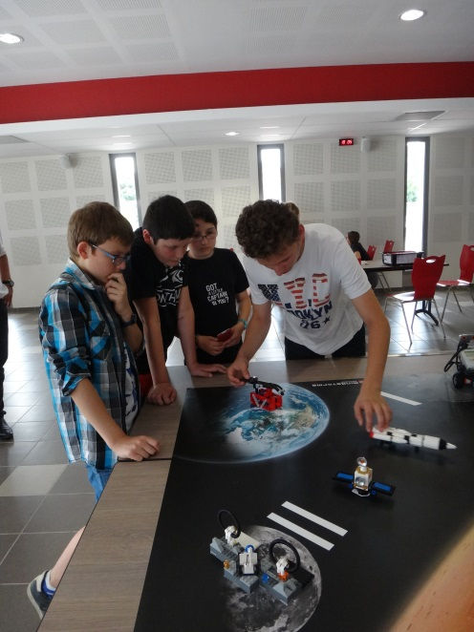
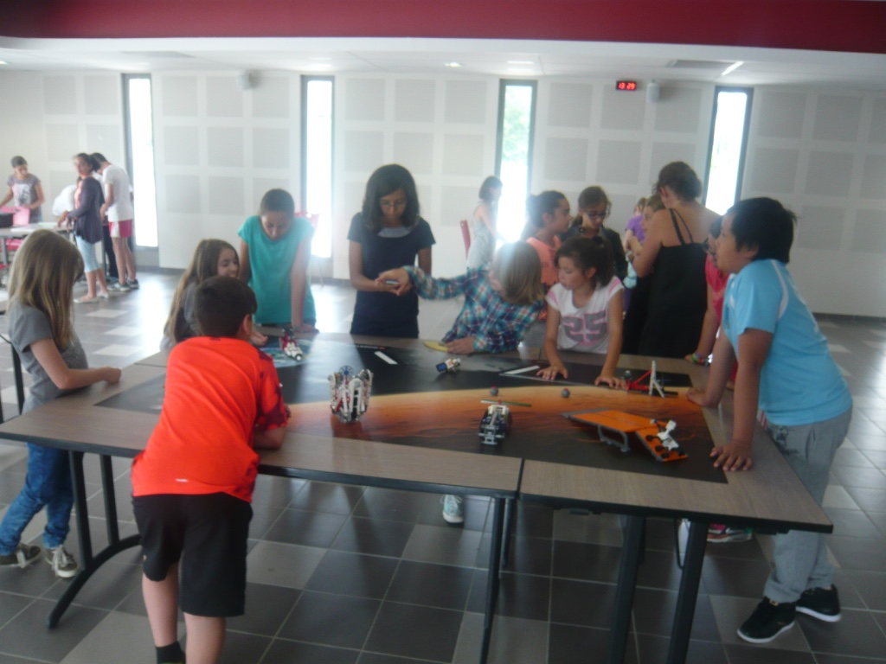
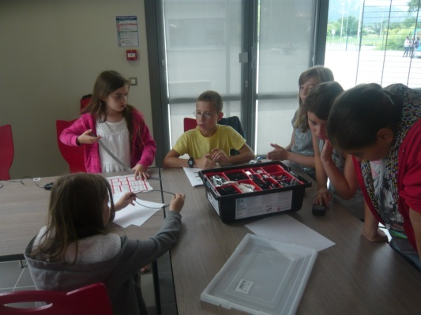
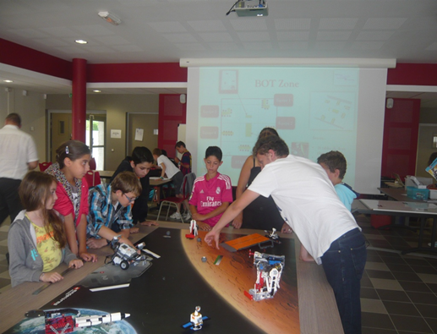
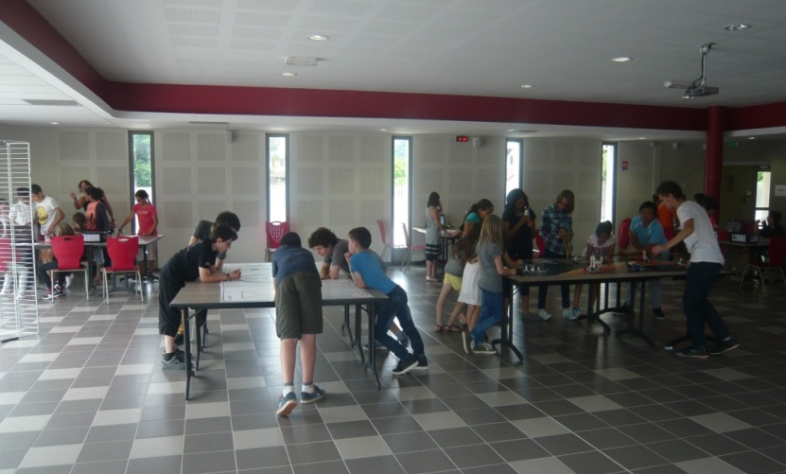
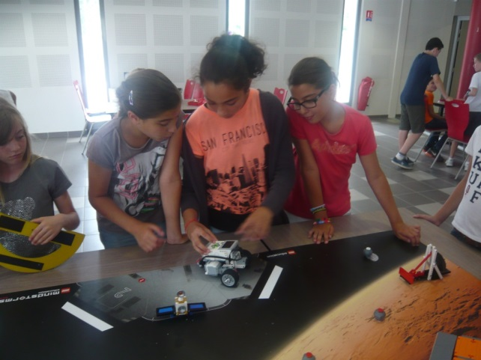
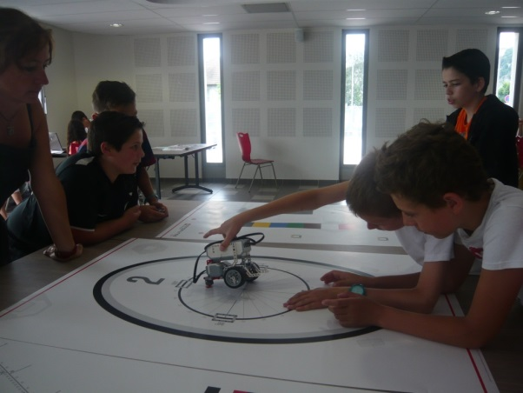
L’exploration spatiale
Investigation
2ème Partie : Un robot pour notre challenge ?
Expérimentation

Slide 34
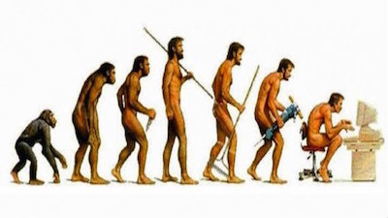
Merci pour votre attention
Notes:
Vers quelle évolution?

